Slide 1
Bài 3 Hàm Băm và Chữ ký số

Slide 2
Hàm Băm

Slide 3
Khái niệm
Hàm băm: Mật mã một chiều (One-Way Encryption).
Mục đích của hàm băm: đo tính toàn vẹn của một tập tin gốc.
Ứng dụng khác:
Kiểm tra mật khẩu (Passwords) không cần lưu trữ mật khẩu.
Giám định pháp lý sao chép kỹ thuật số.

Slide 4
Nguyên lý mật của Hàm Băm
Mục tiêu: Tạo dấu mật (fingerprint) cho văn bản gốc.
Đặc điểm của Hàm Băm H : h = H(x)
H áp dụng cho một văn bản với độ dài bất kỳ.
H Tạo giá trị Băm (Output) với độ dài cố định.
H(x) dễ tính đối với văn bản x cho trước.
Đối với giá trị băm cho trước h, hầu như không thể tính được x, sao cho: H(x) = h.
Đối với x cho trước, hầu như không thể tính được y, sao cho: H(y) = H(x), y ≠ x.
Nói chung không thể tìm được cặp (x,y), sao cho: H(x) = H(y).

Slide 5
Các hàm băm điển hình
Message Digest (MD): MD2, MD4 và MD5 cùng độ dài 128 bit.
Secure Hash Algorithm (SHA): SHA-1 (160 bit), SHA-224, SHA-256, SHA-384, và SHA-512.

Slide 6
Phương pháp SHA-1: 160 bit

Slide 7
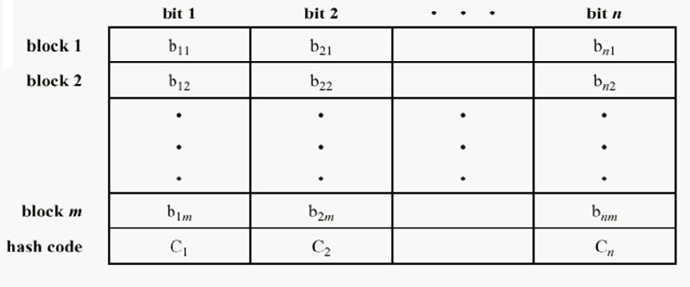
Hàm băm đơn giản nhất

Slide 8
Chữ ký số

Slide 9
Khái niệm
Chữ ký số là phương pháp chống thoái thác, tương tự chữ ký.
Tạo Chữ ký số:
Băm nội dung thông tin cần gửi đi.
Tạo mật mã bất đối xứng cho giá trị băm: sử dụng Khóa cá nhân K_{pr} từ cặp khóa (K_{pr}, K_{pb}).
Kiểm tra Chữ ký số.

Slide 10
Tạo Chữ ký số
Tạo chữ ký số cũng là Ký văn bản.
P: văn bản cần ký bởi cá nhân với cặp khóa (K_{Pr}, K_{Pb}).
Tạo Chữ ký số trên P:
Băm P: kết quả H.
Tạo mật mã bất đối xứng trên H sử dụng K_{Pr} : kết quả C.
C là Chữ ký số trên P của cá nhân với cặp khóa (K_{Pr}, K_{Pb}).

Slide 11
Kiểm tra Chữ ký số
P’: nội dung kèm chữ ký số C của cá nhân có khóa công khai K_{Pb}.
Kiểm tra Chữ ký số C (suy ra P’ là bản gốc P).
Băm P’ nhận được: H’.
Giải mật mã bất đối xứng C với Khóa K_{Pb}: H.
Đối chiếu H’ và H:
Nếu trùng khớp: Xác nhận C là Chữ ký của người có Khóa công khai K_{Pb} và P’ là bản gốc P.
Nếu ngược lại: Bác bỏ P’.

Slide 12
Sơ đồ: Ký văn bản

Slide 13
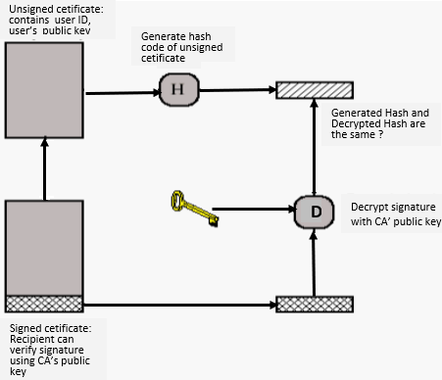
Sơ đồ: Kiểm tra chữ ký

Slide 14
Bao thư số

Slide 15
Yêu cầu
A (Alice) gửi văn bản D cho B (Bob).
Yêu cầu: Giao thức đảm bảo
(1) A không muốn B’ (khác B) đọc được D.
(2) B tin đang giao dịch với A và
(3) D đúng là văn bản gửi cho B từ A.

Slide 16
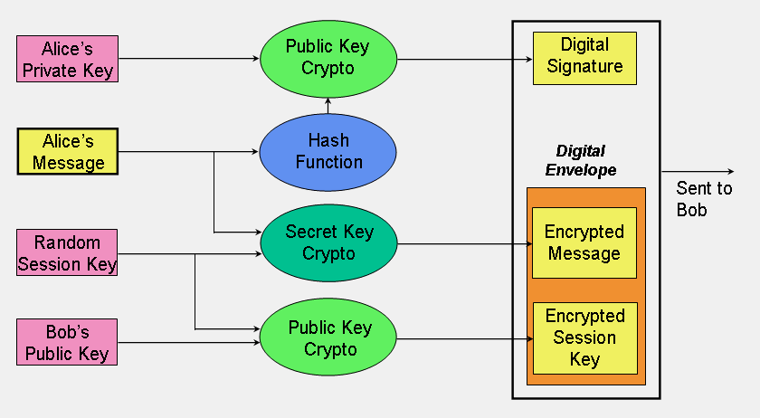
Giao thức

Slide 17
Kiểm tra
Bob kiểm tra: Chữ ký số của Alice với Khóa công khai của Alice (xác nhận thư của Alice).
Nếu đúng của Alice, Bob kiểm tra thư đúng địa chỉ hay không:
Mở Khóa phiên với Khóa cá nhân.
Sử dụng Khóa phiên mở Tài liệu.
Nếu đọc được: đúng địa chỉ và đọc.
Nếu ngược lại: sai địa chỉ và bỏ qua.

Slide 18
Hết Bài 3

